Slide 1
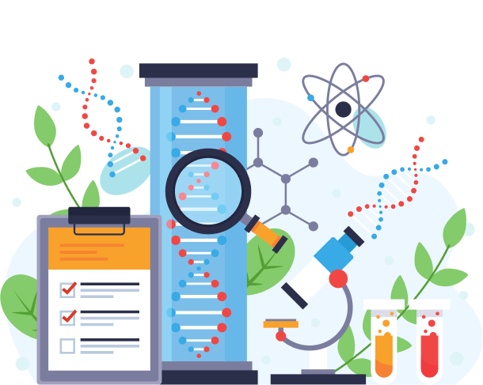
Тема 2.Молекулярний рівень організації живих організмів.
Молекулярні основи спадковості. Реалізація спадкової інформації.
Доцент кафедри психології, соціальної роботи та гуманітарних дисциплін
к.п.н., Світлана Євгеніївна Бухальська

Slide 2
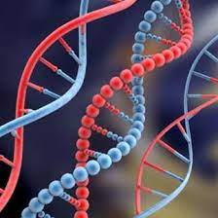
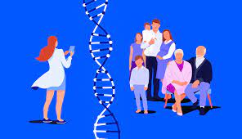
Тема 2.Молекулярні основи спадковості. Реалізація спадкової інформації.
ПЛАН.
Єдність хімічного складу. Роль хімічних елементів.
Біомолекули як біологічні системи.
Характеристика нуклеїнових кислот: ДНК і РНК. Властивості: реплікація ДНК. Підтримування генетичної стабільності клітин: самокорекція і репарація ДНК.
Експресії генів.
Білки.
Організація потоку спадкової інформації у клітині. Пластичний обмін. Біосинтез білків. Транскрипція. Процесинг, сплайсинг. Трансляція (ініціація, елонгація, термінація). Посттрансляційна модифікація білків.

Slide 3
Єдність хімічного складу. Роль хімічних елементів.
Молекулярна біологія – наука, яка вивчає живі організми на молекулярному рівні.
Біохімія (від біо…- життя та лат. chemia) біологічна хімія – наука, яка вивчає хімічний склад живих форм, хімічні процеси, пов’язані з їхньою життєдіяльністю й закономірності, яким вони підпорядковані.

Slide 4
Елемент | Символ | Значення у клітині
Гідроген | Н | Входить до складу води та органічних сполук
Бор | В | Необхідний для деяких рослин
Карбон | С | Входить до складу молекул органічних сполук, кісток, черепашок
Нітроген | N | Структурний компонент білків та нуклеїнових кислот, АТФ
Оксиген | О | Входить до складу води та органічних сполук, забезпечує реакції окиснення
Флуор | F | Входить до складу емалі зубів
Натрій | Nа | Основний позаклітинний іон, сприяє транспорту речовин через клітинні мембрани
Магній | Мg | Активізує роботу багатьох ферментів, структурний компонент хлорофілу
Фосфор | Р | Входить до складу кісткової тканини, нуклеїнових кислот, білків, АТФ
Сульфур | S | Входить до складу білків та інших біомолекул
Хлор | СІ | Важливий негативний іон в організмах тварин, людини, входить до складу хлоридної кислоти шлункового соку
Калій | К | Основний позитивний іон клітини, забезпечує транспорт речовин через клітинні мембрани, впливає на роботу серця ссавців
Кальцій | Са | Основний компонент кісток та зубів, активізує скорочення м’язових волокон, бере участь у регуляції метаболічних процесів, роботи серця
Ферум | Fе | Входить до складу органічних речовин, гемоглобіну крові
Кобальт | Со | Входить до складу вітаміну В₁₂
Купрум | Сu | Входить до складу деяких ферментів, які беруть участь в окисненні
Цинк | Zn | Компонент деяких ферментів, гормонів
Йод | І | Входить до складу гормону щитовидної залози

Slide 5
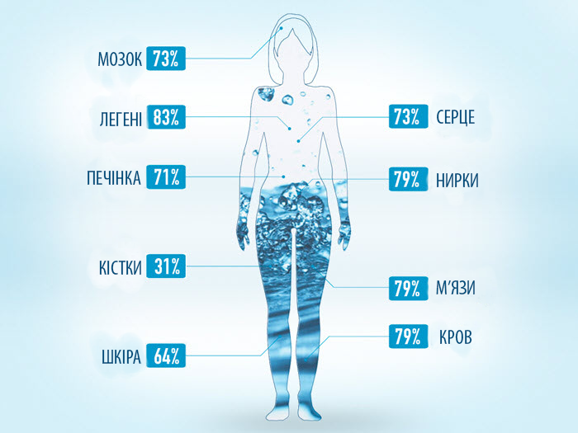
Вода, її роль у клітині й організмі
В організмі вода перебуває в трьох станах:
вільна вода – з розчиненими в ній солями;
зв’язана вода – з білками утворює колоїди;
внутрішньо-молекулярна (ендогенна) вода - у складі молекул білків, ліпідів, вуглеводів.

Slide 6
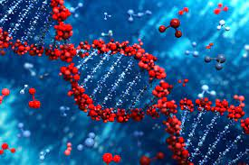
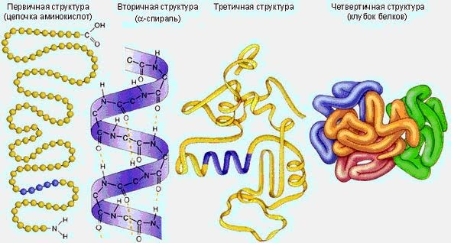
Молекулярний рівень організації живого
Біологічна система має вияви на рівні функціонування біологічно активних макромолекул: білків, нуклеїнових кислот, вуглеводів, ліпідів, АТФ, вітамінів, антибіотиків.
На даному рівні розпочинаються найважливіші процеси життєдіяльності: кодування і передача спадкової інформації, обмін речовин і перетворення сонячної та хімічної енергій.

Slide 7
Біоорганічні сполуки (біомолекули)
Сполуки, які містять Карбон (С), називаються органічними.
Біоорганічні сполуки (біомолекули) – це сполуки, що входять до складу живих організмів, клітинних структур та виконують такі функції:
субстрату та метаболітів (проміжних продуктів) у біохімічних реакціях обміну речовин, наприклад моносахариди, амінокислоти, пуринові та піримідинові основи;
структурних компонентів більш складних молекул (амінокислоти – білків, нуклеотиди – нуклеїнових кислот, моносахариди – полісахаридів) та біологічних структур (цитоскелету, мембран, рибосом, ядерного хроматину тощо);
регуляторів біохімічних і фізіологічних процесів у живих організмах (наприклад гормони, вітаміни, антибіотики тощо).

Slide 8
Біополімери – високомолекулярні природні сполуки, що становлять структурну основу усіх форм живого.
Макромолекули біополімерів складаються з великого числа мономерних ланцюгів, з’єднаних між собою хімічними зв’язками.
До біополімерів належать білки, нуклеїнові кислоти, полісахариди, а також мішані (комплексні) типи – нуклеопротеїди, глікопротеїди, ліпопротеїди, ліпосахариди та інші.

Slide 9
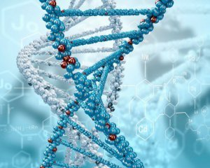
Нуклеїнові кислоти (від лат. nuclеus – ядро) – полінуклеотиди – найважливіші біологічно активні біополімери, що складаються з великої кількості зв’язаних між собою нуклеотидів.
Розрізняють 5 видів нуклеотидів, кожний з яких складається з трьох компонентів:
1) азотистої основи,
2) залишку фосфатної кислоти,
3) залишку простого п’ятикарбонового вуглеводу (пентози) – рибози та дезоксирибози.
Азотисті основи – це похідні гетероциклічних сполук пурину та піримідину.
Пуринові основи входять до складу нуклеотидів ДНК та РНК прокаріотів та еукаріотів. До них належать аденін і гуанін.
Піримідинові основи – цитозин, тимін, урацил (тільки в молекулах РНК).
Типи нуклеїнових кислот
ДНК
азотиста основа: аденін, гуанін, тимін, цитозин
вуглевод: дезоксирибоза С5Н10О4
залишок фосфатної кислоти
РНК
азотиста основа: аденін, гуанін, урацил, цитозин
вуглевод: рибоза С5Н10О5
залишок фосфатної кислоти

Slide 11
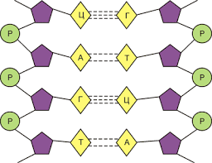
ДНК є хімічною основою хромосомно-генетичного матеріалу (гена)
У 1953 році біохімік Дж. Уотсон (Великобританія) та фізик Ф. Крік (США) створили модель найбільшої молекули ДНК, що має вигляд подвійної спіралі містить увесь генетичний код, необхідний для побудови організму.
Між гетероциклічними парами азотистих основ двох ланцюгів утворюються водневі зв’язки, спрямовані всередину.
Між гуаніновими та цитозиновими нуклеотидами є три водневі зв’язки Г Ц, а між аденіновими та тимідиновими нуклеотидами – два водневі зв’язки А=Т.
Таке утворення пар є універсальним принципом структурно-функціональної організації нуклеїнових кислот.
У молекулярній біології явище взаємного доповнення відповідних одна одній хімічних структур, яке забезпечує зв’язок між ними на основі їхніх властивостей, отримало назву комплементарність.

Slide 12
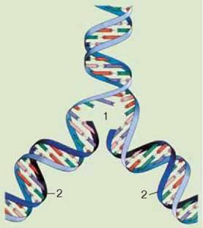
Властивості ДНК
Реплікація – це властивість ДНК до самоподвоєння за принципом комплементарності.
Під впливом чинників довкілля може змінюватись як структура, так і склад ДНК.
Під впливом фізичних та хімічних чинників відбувається процес денатурації – руйнування водневих зв’язків між комплементарними азотистими основами.
Самокорекція. Відновлення двоспіральної будови ДНК за рахунок встановлення водневих зв’язків між комплементарними нуклеотидами називається ренатурацією.
Репарація – відновлення первинної структури ДНК після мутації.

Slide 13
Закономірності складу ДНК
У 1951 році Е. Чаргафф сформулював правила складу ДНК:
1. Клітини різних тканин організму мають однаковий нуклеотидний склад ДНК.
2. Організми одного виду мають різний нуклеотидний склад.
3. Сума пуринових основ (А+Г) дорівнює сумі піримідинових (Т+Ц).
4. Кількість аденінових нуклеотидів дорівнює кількості тимінових нуклеотидів.
5. Кількість гуанінових нуклеотидів дорівнює кількості цитозинових.
ДНК кожного виду має коефіцієнт специфічності, який дорівнює:
Кsp = Г + Ц
А + Т

Slide 14
Функції ДНК: ключова – хімічна основа хромосомного генетичного матеріалу (гена).
Вагомими доказами ролі ДНК у передачі спадкової інформації є явища трансформації та трансдукції на рівні мікроорганізмів.
Трансформація – включення чужорідної ДНК у бактеріальну клітину, тобто перенесення спадкової інформації від однієї доядерної клітини до іншої за участю ДНК бактерії-донора.
Трансдукція – явище властиве вірусам. Залишаючи клітину, в якій вони паразитували, віруси можуть захоплювати з собою частину ДНК і, проникаючи у нові клітини, передавати їм властивості попередніх.

Slide 15
Рибонуклеїнова кислота РНК – це біополімер, утворений переважно з одного полінуклеїнового ланцюга.
Рибонуклеотид складається із трьох залишків: азотистої основи (А, Г, У, Ц), пентози (рибози), фосфатної кислоти.
РНК знаходиться в ядерці, рибосомах, цитоплазмі, мітохондріях, хлоропластах.
Розрізняють такі види РНК:
• рибосомна (рРНК) – 85 %, разом з білками утворює рибосоми, які забезпечують взаєморозташування іРНК та тРНК;
• транспортна (тРНК) – 10 %, “розпізнає” відповідну їй амінокислоту за допомогою ферменту аміноацилсинтетази та переносить її до рибосом – у місце збірки білка, наявність антикодону на тРНК допомагає знайти відповідний кодон на іРНК під час синтезу
білка;
• проінформаційна, або незріла іРНК – 2 %, синтезується на ДНК у ядрі і має інформовані ділянки про білок (екзони) та неінформовані ділянки – інтрони;
• інформаційна іРНК, або матрична (мРНК); при проходженні про-іРНК через пори каріолеми здійснюється її процесинг (видалення інтронів) та сплайсинг (утворення активної форми іРНК з екзонів);
• низькомолекулярні РНК входять до складу деяких ферментів, а також беруть участь у сплайсингу.
Біологічна роль РНК полягає у збереженні, реалізації та передачі спадкової інформації і забезпеченні біосинтезу білків.

Slide 16
Організація потоку інформації у клітині
Експресія генів — процес, при якому спадкова інформація генів (нуклеотидна послідовність) використовується для синтезу функціонального продукту: білка або РНК.
Якщо кінцевим продуктом є білок, процес експресії генів називається біосинтезом білків, а ген — білок-кодуючим (англ. protein-encoding gene).

Slide 17
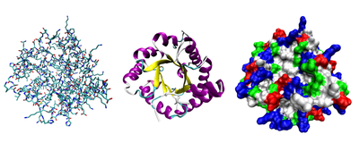
Білки
Білки – це високомолекулярні полімерні сполуки, мономерами яких є амінокислоти.
Специфічність білків визначається набором амінокислот, їх кількістю і певною послідовністю розташування.
Амінокислоти – відносно низькомолекулярні сполуки, мають спільну групу атомів: аміногрупу (–NH2), карбоксильну (–СООН), зв’язані з одним і тим самим атомом С Карбону (вуглецю),
та відмінну групу, за якою відрізняються одна від одної бічними ланцюгами, радикальну R-групу.
20 амінокислот, які входять до складу білків, називають основними. Їх умовно позначають трьома літерами для скороченого запису їх послідовності в білкових ланцюгах. Наприклад, Аланін Ала; Аргінін Арг; Аспарагін Асн

Slide 18
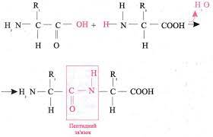
Амінокислоти сполучаються між собою ковалентним пептидним зв’язком, який виникає між карбоксильною групою (СООН) однієї амінокислоти та аміногрупою (NН2) іншої.
З аміногрупи однієї амінокислоти і карбоксильної іншої утворюється молекула води, і за рахунок звільненої валентності залишки амінокислот сполучаються пептидним зв’язком:

Slide 19
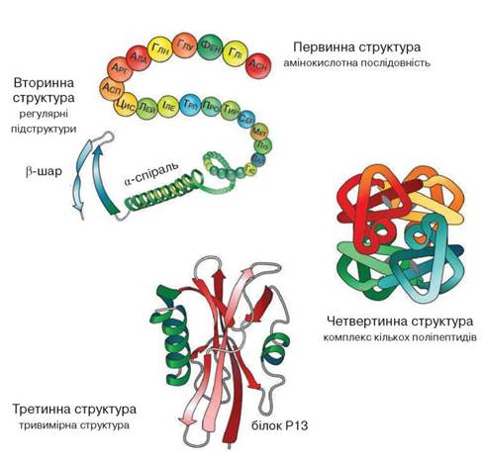
Існує 4 рівні структурної організації білків:

Slide 20
Властивості білків
Денатурація - процес порушення природної структури білка, або розгортання поліпептидного ланцюга без руйнування пептидних зв’язків.
Ренатурація - здатність білків до оборотних змін своєї структури, порушеної сильними впливами фізичних і хімічних чинників за умов припинення їх негативної дії.
Деструкція - процес руйнування первинної структури білків, порушення пептидних зв’язків.

Slide 21
За фізико-хімічними властивостями білки поділяють на:
• прості (протеїни) – складаються виключно з залишків амінокислот;
• складні (протеїди), утворені з АК + нуклеїнові кислоти – нуклеопротеїди в хромосомах; АК + вуглевод – глікопротеїди в плазмі крові; АК + пігмент – хромопротеїди в гемоглобіні; АК + Н3РО4 – фосфопротеїди в казеїні молока.

Slide 22
Функції білків

Slide 23
Каталітична функція
Ферменти (від лат. fermentum – закваска, бродіння) – білки, кожний з яких здатний вибірково каталізувати певну біохімічну реакцію; відіграють провідну роль у регуляції обміну речовин, впливаючи на перебіг усіх життєвих процесів.
Залежно від специфічності дії на субстрат, виділяють:
протеази – розщеплюють білки до амінокислот;
ліпази – розщеплюють жири до жирних кислот і гліцерину;
амілази – розщеплюють складні вуглеводи (полісахариди) до простих вуглеводів (моносахаридів).
Каталітичну активність ферменту зумовлює не вся його молекула, а тільки її невелика ділянка – активний центр.

Slide 24
Пластичний обмін
Сукупність реакцій біохімічного синтезу, внаслідок яких із речовин, що надійшли в клітину, синтезуються необхідні для неї сполуки, називають пластичним обміном.

Slide 25
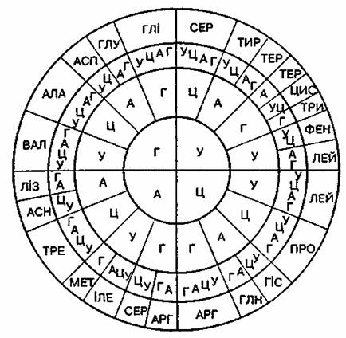
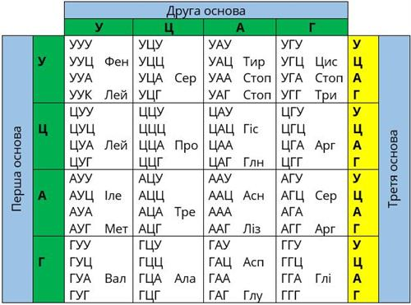
Біосинтез білка
Генетичний код – це встановлення відповідності між певною послідовністю нуклеотидів молекул ДНК і амінокислотами молекули білка.
З’ясовано, що кожна амінокислота кодується трьома нуклеотидами ДНК, або комплементарними їй нуклеотидами інформаційної РНК – триплетами.

Slide 26
Біосинтез білка, його етапи
Перший етап – транскрипція (передача інформації про структуру білка з молекули ДНК на РНК) відбувається в ядрі. При проходженні про-іРНК через пори каріолеми здійснюється її процесинг – (видалення інтронів) та сплайсинг – утворення активної форми іРНК з екзонів.
Другий етап – активація амінокислот – конденсація їх з АТФ за участю відповідних ферментів з утворенням аміноацил-тРНК – відбувається в цитоплазмі. тРНК містить антикодон – три нуклеотиди, які комплементарні кодону іРНК.
Третій етап – трансляція (процес безпосереднього синтезу поліпептидного ланцюга) – переклад послідовності нуклеотидів у молекулі іРНК у послідовність амінокислотних залишків молекули білка, відбувається на рибосомах в гранулярній ЕПС. (Ініціація, елонгація, термінація).
Четвертий етап – посттрансляційна модифікація – білок набуває природної структури – утворює певну просторову конфігурацію (спіраль, клубок).

Slide 27
